Slide 1



SONIDO /R/

Slide 2




Presiona cada quitasol e imita el sonido:
Recuerda subir la punta de la lengua y luego botar aire con fuerza, sin bajar la lengua!!!

Slide 3





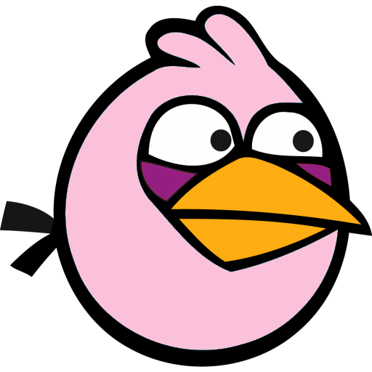

Presiona cada hoja para ver que se esconde ahí, imita el sonido:
RA

Slide 4
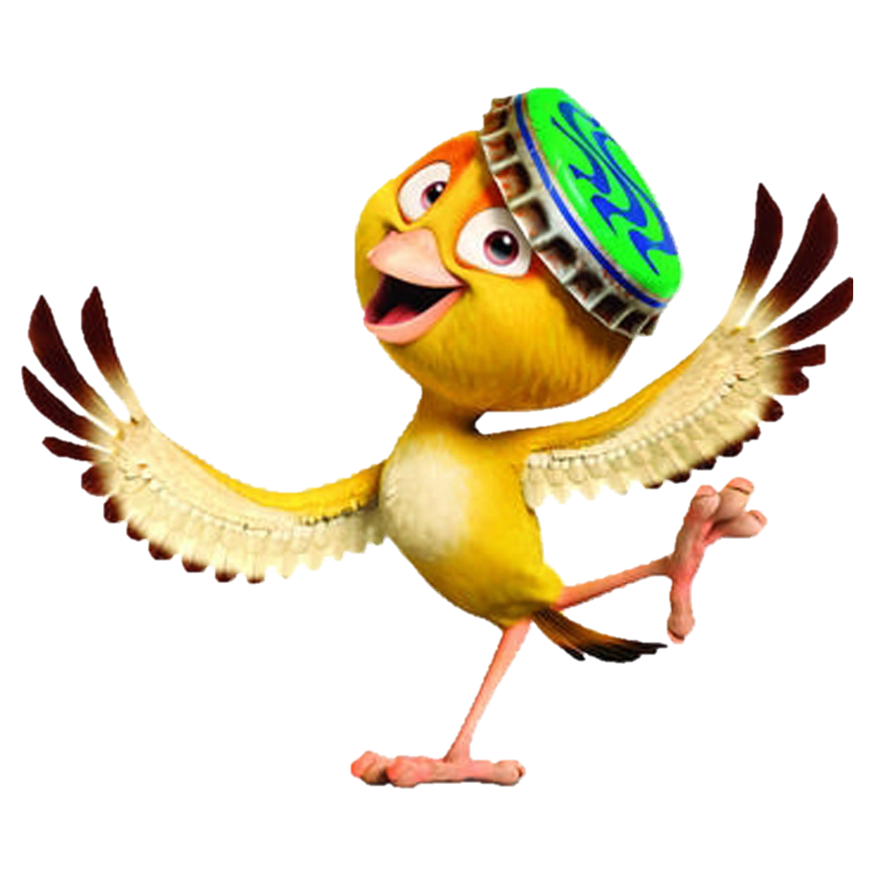



Presiona al ave e imita cada sonido:
RE

Slide 5



Presiona al ave e imita cada sonido:
RI

Slide 6




Presiona cada nube e imita los sonido:
RO

Slide 7


Presiona cada quitasol e imita los sonido:
RU

Slide 8
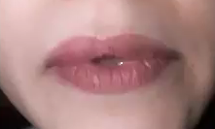
Marca el círculo de la boca que se mueve más lento, presiónalas para escucharlas e imítalas:
Recuerda subir la punta de la lengua y luego botar aire con fuerza, sin bajar la lengua!!!

Slide 9

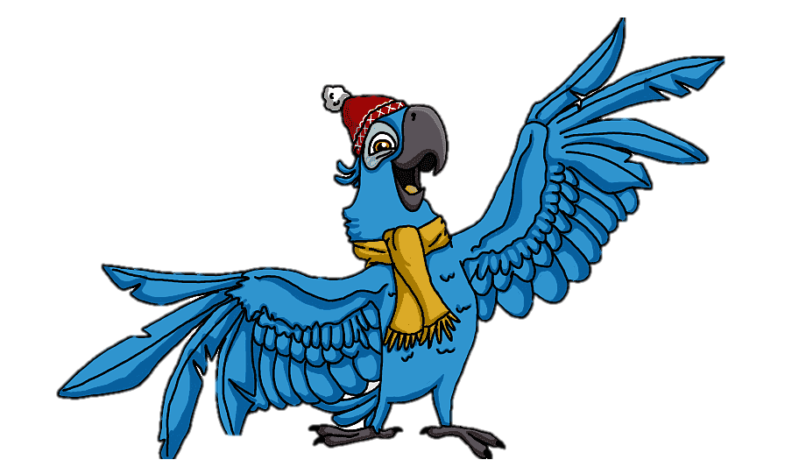

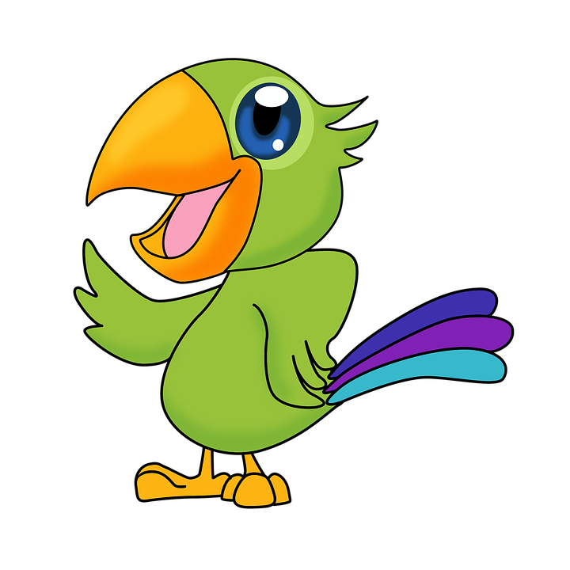
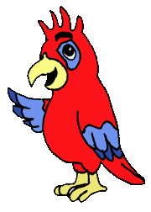
Presiona cada ave e imita su sonido:

Slide 10

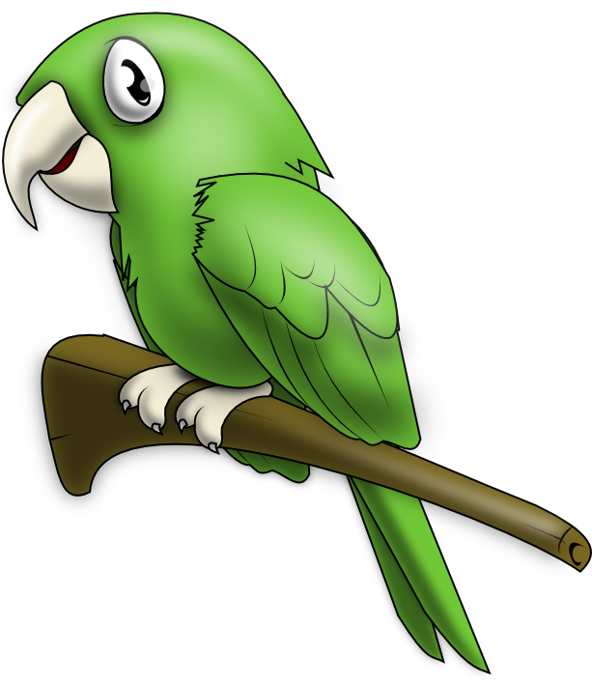




Marca las bocas que están haciendo el sonido “r”:

Slide 11

Presiona cada boca para escucharla, luego presiona el círculo del sonido que es igual al ejemplo:

Slide 12
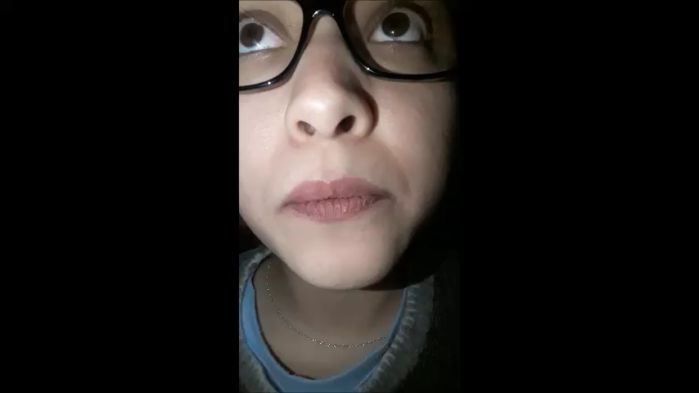
Presiona cada boca para escucharla, luego presiona el círculo del sonido que es igual al ejemplo:

Slide 13
Muy bien!!!

